Slide 1
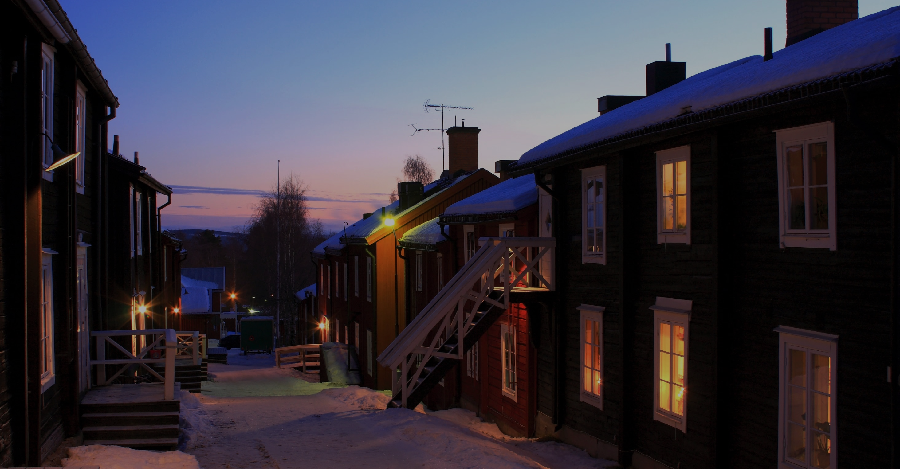
FJÄRR- OCH KRAFTVÄRME
– Bakgrund, utveckling och roll i energisystemet
Våren 2020
Sakinnehåll farmtaget i samarbete med LINDBERG GLAVÅ mm AB
Notes:
Presentationen är gjord för att kunna skrivas ut som hand-out eller att exporteras till pdf och skickas som underlag efter presentationen..

Slide 2
INNEHÅLLSFÖRTECKNING
Bakgrund 3
Omvärld och ramverk 9
På väg mot ett nytt energilandskap 14
Krav på energisystemet 17
Fjärr- och kraftvärmen i förhållande till pelarna 23
Regelverk och villkor 28

Slide 3
BAKGRUND

Slide 4
EL OCH VÄRME – OLIKA HISTORIER
Vi samlar el och värme under termen energi, men el och värme har olika historier.
Sverige började elektrifieras under 1800-talets andra hälft, då el kunde utvinnas från forsande vattenfall. Elens historia är den om hur ljuset kom till stugorna - och om landets industrialisering.
Elektrifieringen var en nationell angelägenhet. Staten ägde stamnätet och tog ansvar för att elnätet skulle byggas samman.
Värmen var en enskild angelägenhet fram till mitten av 1900-talet då många kommuner började bygga fjärrvärmenät. Då kunde kakelugnar och vedspisar tas ur bruk. Först var Karlstad 1948, därefter i större städer som Göteborg, Malmö och Norrköping. Fjärrvärmen är fortfarande en lokal infrastruktur och ägs av kommuner och/eller privata energibolag.
Elens och värmens olika historier påverkar ännu villkor och konstruktionen av regelverk för dagens energisystem.
Notes:
Extra info: När Sverige elektrifierades fick kommuner ansvar för att bygga lokala elnät. Det gav kompetens, kunskap och rådighet över energi-infrastruktur som de bar med sig inför byggandet av fjärr- och kraftvärme. Så var det inte i England (i jmr) eller USA. Där finns inga lokala elnät och där finns heller inte fjärr- och kraftvärme i samma utsträckning som i Sverige.

Slide 5
FJÄRRVÄRME – VÄSENTLIG INFRASTRUKTUR I SVERIGES ENERGISYSTEM
Fjärrvärmenät finns i så gott som alla Sveriges kommuner.
Det är främst några få landsortskommuner utan tätort som saknar fjärrvärmenät.
Mer än hälften av alla bostäder och lokaler i Sverige värms med fjärrvärme.
Flerfamiljshus ca 90 procent
Småhus 17 procent
Lokaler 77 procent
En omställning till förnybara bränslen, restprodukter och avfall är så gott som genomförd i Sverige.
Fjärrvärmebranschen har inom Fossilfritt Sverige åtagit sig att vara helt fossilbränslefri år 2030 (många företag tidigare) och att vara en kolsänka år 2045.
Källor: Energiföretagen Sverige, Energimyndigheten, 2017, Energistatistik för småhus, flerbostadshus och lokaler. ES 2017:6
Fjärr- och kraftvärmen ger många parallella samhällsnyttor. Sverige har en unik position i Europa med den stora andelen fjärrvärme i energisystemet. Drygt 50 procent av Sveriges uppvärmningsbehov tillgodoses genom fjärrvärme. Ca 10 procent av den totala elproduktionen tillförs från kraftvärme.
Notes:
Fjärr– och kraftvärme är en väsentlig infrastruktur i Sveriges energisystem.
Källor:
Energiföretagen Sverige
Energimyndigheten, 2017, Energistatistik för småhus, flerbostadshus och lokaler. ES 2017:6

Slide 6
FJÄRRVÄRMENS UTVECKLING
Vattenånga transporteras.
Utvecklas i USA 1877 och anläggs först i New York 1882.
De största systemen ännu i bruk i New York och Paris. Bästa teknikval 1880-1920.
Benämns första generationens fjärrvärme.
Vatten i temperaturer runt eller över 100°C transporteras i betongkanaler.
Utvecklas i Tyskland, 1920-tal. Bästa teknikval 1920-1970.
Använd i Europa, Sovjet och Kina.
Benämns andra generationens fjärrvärme.
Vatten i medelhöga temperaturer, under 100°, transporteras framför allt i stålrör.
Utvecklas i Europa, 1970-tal. Bästa teknikval 1980-2020.
Drivs fram av 1970-talets oljekris och gav bättre luftkvalité i städerna.
Används i Västeuropa. Dagens teknik i Sverige.
Benämns tredje generationens fjärrvärme.

Slide 7
AKTUELL UTVECKLING
Vatten i låga temperaturer, 20°–50°C. Balanserar ökad mängd av förnybar, varierat utvunnen, energi.
Utvecklas i Danmark, 2000-tal.
Utvecklingsprojekt i flera EU-länder. I Sverige i bl.a. Stockholm, Linköping, Varberg, Helsingborg och Lund.
Drivs fram av klimatkrisen och av EU-direktiv (Nära noll-energibyggnader i Europa)
Benämns fjärde generationens fjärrvärme.
Fjärde generationens fjärrvärme möter EU:s direktiv om byggnaders energiprestanda (2018/844) och EU:s energieffektiviseringsdirektiv (2018/2002)
Småskaliga kraftvärmeverk
Utvecklas i Finland, Danmark och Sverige, 2000-tal.
Mindre verk (50 kW-10 MW) som förser stadsdel, mindre samhälle eller industri med el och värme.
Småskaliga kraftvärmeverk ger möjlighet till lokal elproduktion även i mindre fjärrvärmenät.
Notes:
Fjärr- och kraftvärmen har fortsatt utvecklats sedan lanseringen i slutet av 1800-talet. Idag går vi mot ett mycket energieffektivt fjärr- och kraftvärmesystem med stor flexibilitet och betydande möjlighet att tillvarata mer restvärme.

Slide 8
FJÄRRVÄRMENS NYTTA OCH UTVECKLING I SVERIGE
1940-tal –
Fjärr- och kraftvärme introduceras. Nyttjande av all energi – både el och värme.
Övergång från enskilda eldstäder och pannor till vattenburen värme gav färre skorstenar, bättre luft och färre eldsvådor i städer.
1970-tal –
Oljekris. Fjärr- och kraftvärmeverk ställer om från olja till kol, torv och restvärme (spillvärme) från industrier.
1980-tal –
Börjar i större skala använda avfall som bränsle.
Smog och inversion försvinner efter genomförda bränslebyten och med bättre luftfilter.
1990-tal –
Introduktion av biobränslen, som restavfall från skog.
2000-tal –
Stor ökning av biobränslen, drevs till stor del av CO₂-skatt och elcertifikat men också kunders önskan.
Deponiförbudet 2002, innebar expansion av avfallsförbränning där energi återvinns till el och värme. Fjärr- och kraftvärmen kan tillvarata fler slag av restprodukter och restvärme och göra större nytta i en cirkulär ekonomi. Fundament i ett omställt energisystem.

Slide 9
OMVÄRLD OCH RAMVERK

Slide 10
OMVÄRLD I KRAFTIG FÖRÄNDRING
Befolkningsökning och urbanisering Fortsatt koncentration till städer. Hållbarhet en central fråga.
Klimat Bort från fossila bränslen.
Elektrifiering Sektor efter sektor ställs om mot ökad eldrift.
Industri – från kol till el (ex cement, stål), från olja till el (ex skogsindustrin)
Transporter – från olja till el och biodrivmedel (spårbunden, bilar, lastvagnar)
Byggnader – mer el till smarta hem och smarta städer
Digitalisering Snabb utveckling i samtliga sektorer. Nya funktioner möjliggör realtidsavläsning för användning och effektivare överföring. Effektiviserar, men kräver också el.
Geopolitik Ökad instabilitet. Stora och snabba förändringar i samtliga världsdelar. Råvaror ett konfliktområde.
Notes:
Energisystemet påverkas av och påverkar många av vårt tids stora frågor.

Slide 11
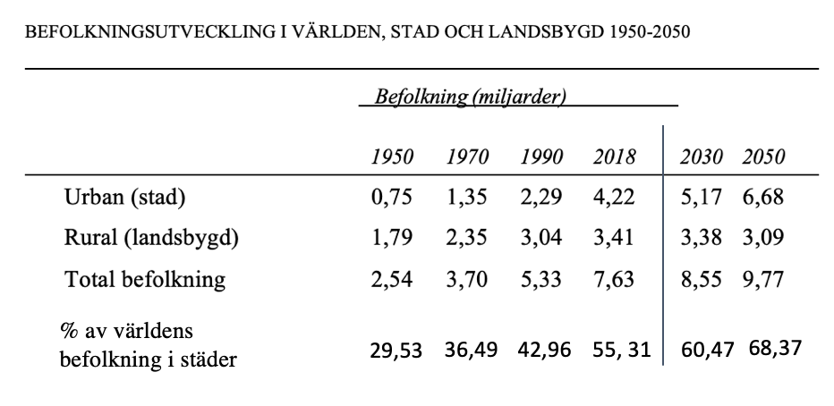
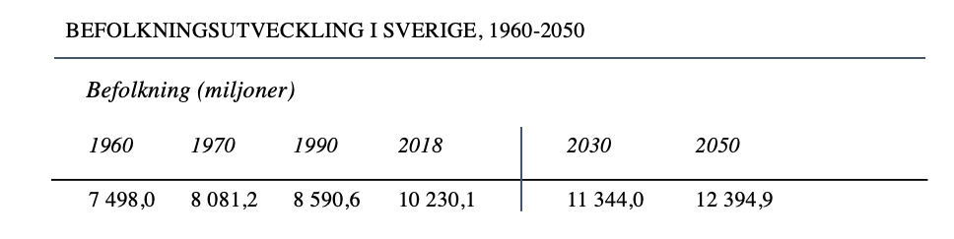
BEFOLKNINGSÖKNING
Två utvecklingslinjer som ställer krav på energiutbyggnad:
Befolkningsökning
Urbanisering
I världen nåddes den demografiska brytpunkten 2008. I Sverige nåddes den runt 1930.
Demografisk brytpunkt; när lika många bor på landsbygd och i städer.
Källa: United Nations World Urbanization Prospects 2018
Fjärrvärmens breda utveckling i Sverige kan ses mot bakgrund av att landet tidigt nådde den demografiska brytpunkten. Nu sker en fortsatt koncentrering av landets befolkning i tätorter och städer.
Källa: SCB
Notes:
Befolkningsutvecklingen gör att fjärr- och kraftvärme idag och i framtiden svarar mot behov och förutsättningar som ges av omvärldsförändringar.
Källor: United Nations World Urbanization Prospects 2018 och SCB

Slide 12
GLOBALT – KLIMAT
Politiska mål och ramverk
Stockholmskonferensen, FN, om mänsklig miljö, (1972)
Ökad miljömedvetenhet och startar systematisk kunskapsutveckling
FN, Brundtlandrapporten, Vår gemensamma framtid (1987)
Introducerar hållbarhetsdimensionerna;
ekologisk/miljömässig, social, ekonomisk hållbarhet.
FN:s klimatpanel , Intergovernmental Panel on Climate Change, IPCC (1988, första utvärdering 1990)
FN klimatkonferens i Johannesburg erkände begreppet hållbar utveckling som en (2002)
överordnad princip för FN:s arbete.
Parisöverenskommelsen (2015)
Överenskommelse om global utsläppsminskning för att inte överstiga 2% uppvärmning
per år, syftande till 1,5% uppvärmning. Näringslivet inbjudet att delta.
FN:s 25:e klimatkonferens, COP 25, 2-13 december, Madrid (2019)
Notes:
Klimatutmaningen accentuerar energifrågans betydelse. Kunskapsutveckling har skett i flera decennier.

Slide 13
SVERIGE – KLIMAT - Politiska mål, beslut och ramverk
EU:s energiunion (EU-kommissionen 2015)
En strategisk ram för energiunionen med mål och konkreta åtgärder inom ren energi-paketet ,
innebär revidering av EU:s direktiv om förnybar energi, energieffektivitet, byggnaders
energiprestanda, elmarknadsdesign och styrning.
Energiöverenskommelsen, S, MP, M, KD, C (2016)
Gemensam färdplan för en kontrollerad omställning till ett fossilfritt elsystem,
med mål om 100 procent förnybar elproduktion år 2040, utan slutdatum för kärnkraft,
och med målet nettonollutsläpp år 2045.
Sveriges klimatpolitiska ramverk
Klimatlag, klimatmål och klimatpolitiskt råd utgör sammantaget det Klimatpolitiska ramverket (riksdagsbeslut 2017)
Energipolitiska inriktningspropositionen (proposition 2018,
Energipolitikens tre grundpelare, försörjningstrygghet, konkurrenskraft och ekologisk hållbarhet riksdagsbeslut 2019)
fastställs som övergripande mål för energipolitiken. Målet år 2040 är 100 procent förnybar el-
produktion. Det är inte ett stoppdatum som förbjuder kärnkraft och innebär inte heller en stängning
av kärnkraft med politiska beslut. Sverige ska år 2030 ha 50 procent effektivare energianvändning
jämfört med 2005.
EU-kommissionen långsiktiga klimatstrategi, förslag om nettonollutsläpp till 2050. (EU-kommissionen 2018)
För att implementeras måste EU-parlamentet och Europeiska rådet fatta beslut. (under förhandling)
’Gröna given’ och europeisk klimatlag under utveckling, mål om klimatneutralt Europa 2050 (behandlas under van der Leyen- kommissionen)
Notes:
Omfattande politiska mål, beslut och ramverk för att klara en energiförsörjning som inte ökar påfrestningen på klimatet.

Slide 14
PÅ VÄG MOT ETT NYTT ENERGILANDSKAP

Slide 15
ELPRODUKTION PER PRODUKTIONSSLAG
Produktionsslag 2018
Vattenkraft 38,4%
Kärnkraft 41,4%
Vind 10,4%
Kraftvärme 9,4%
Sol 0,2%
Källa: Energiföretagen Sverige

Slide 16
NYA MÖNSTER I ENERGILANDSKAPET
Produktion Från enbart storskaligt till fler former av småskaligt
Från planerbar till väderberoende (mer varierad)
Nya möjligheter att koppla samman energi från flera källor
Producent Från få till många
Fastighetsägare (sol, vind)
Lantbrukare (vatten, vind, sol)
Bygdeföreningar och kooperativ (sol, vind)
Småföretagare och lantbrukare (biobaserade kraftverk)
Konsument Kan också vara producent, kallas prosument
Användning - Fler sektorer på väg att elektrifieras:
Transporter
Stål-, cement-byggindustri m.fl.
- Digitalisering (genomgående för samhälle, arbetsplatser,
hem och enskilda)
Städer och bostäder; smarta städer och hem, energieffektivisering
Notes:
Vi ser helt nya mönster under utveckling inom energilandskapet. Både teknikutveckling och politiska beslut styr utvecklingen.

Slide 17
KUNDDIALOG I NYTT ENERGILANDSKAP
PRISDIALOGEN
För att stärka förtroendet och dialogen mellan fjärrvärmeleverantör och kunder startade parterna på värmemarknaden Prisdialogen 2013. Prisdialogen ska stärka kundens ställning genom att åstadkomma:
Rimlig, förutsägbar och stabil prisutveckling över tid
Transparens i prissättning och prisutveckling
Tidig avisering av prisändringar för att underlätta hyresförhandlingar och budgetarbete
Dialog där kunderna ges möjlighet att påverka fjärrvärmeleverantörens prisändringar
Skydd för kunden från kraftiga prisökningar
Utrymme för kunder att kunna påverka utvecklingen av priskonstruktioner
Priskonstruktioner som ger kunden ekonomiska incitament till energieffektiviseringsåtgärder som är riktiga ur ett miljömässigt systemperspektiv
KLIMATDIALOGEN
Klimatdialogen är sedan 2019 ett möjligt tillägg för medlemmar i Prisdialogen. Klimatdialogen är ett forum för arbetet med lokala klimat- och miljöfrågor och ett tillval för Prisdialogens medlemmar. Den är, liksom Prisdialogen, ett nationellt initiativ med lokal utgångspunkt.
Klimatdialogen syftar till att stimulera lokala dialoger där fjärrvärmeleverantörer, kunder och eventuellt andra aktörer för dialog och tar fram planer för hur man lokalt kan arbeta med klimat- och miljöfrågor. Klimatdialogen erbjuder en struktur och ett arbetssätt att applicera på lokalt miljö- och klimatarbete.
Bakom Prisdialogen och Klimatdialogen står Fastighetsägarna Sverige, Riksbyggen, Sveriges Allmännytta och Energiföretagen Sverige

Slide 18
KRAV PÅ ENERGISYSTEMET

Slide 19
ENERGIPOLITIKENS TRE GRUNDPELARE
Energipolitikens tre grundpelare visar hur energisystemet balanserar tre inbördes relaterade parametrar:
Leveranssäkerhet (försörjningstrygghet)
Klimat- och miljöhänsyn
Kostnad och pris (produktions- och konsumtionsförmåga, konkurrenskraft)
LEVERANSSÄKERHET
KLIMAT OCH MILJÖ
KOSTNAD
OCH PRIS
Används av IEA, International Energy Agency
Den svenska energipolitiken bygger på dessa tre grundpelare, liksom EU:s energiunion. Politiken syftar till att förena ekologisk/miljömässig hållbarhet, konkurrenskraft och försörjningstrygghet.

Slide 20
GRUNDPELARNAS UTMANINGAR I EN SVENSK KONTEXT
1
LEVERANSSÄKERHET
Utmaning Beskrivning Var
Effektbrist Vid givet tillfälle (ex 1 tim) kan inte tillräckligt med Storstäder, tillväxtregioner
el levereras
Nätkapacitet Flaskhalsar och trängsel i elnäten har gett brist på el Storstäder, tillväxtregioner (lokalt/regionalt)
Elenergibrist Vid enstaka tillfällen kan inte efterfrågad elenergi produceras Hela landet
Reglerkraft Behov av mer energi vid den variation som uppstår av Hela energisystemet
väderberoende produktion (kalla/vindstilla dagar) 1. Allt mer el i systemet är väderberoende 2. Den totala elanvändningen ökar dramatiskt
3. El från kärnkraft (reglerande) minskar
Sårbarhet Ökande sårbarhet, ex vid avbrott, geografisk variation, Hela landet - varierar
bränsleberoende (ex förr olja, nu uran), geopolitiskt läge Minskad sårbarhet i områden med fjärr-/kraftvärmeanläggning
Ägarförhållanden Stamnät och lokala/regionala nät ägs av olika aktörer, har Hela landet – roller och ansvarsfördelning
olika spänningsnivåer och handhas (ex storm- och mellan statliga Svenska kraftnät, elnätsföretag,
vindsäkras) i olika hög grad elproducenter och kunder delvis oklar
LEVERANSSÄKERHET

Slide 21
2
GRUNDPELARNAS UTMANINGAR I EN SVENSK KONTEXT
KLIMAT OCH MILJÖ
Utmaning Beskrivning Var
Avveckla fossila bränslen Snart genomfört i svensk el-, fjärr- och kraftvärme- Hela landet
produktion
Ökad utbyggnad av förnybar
elproduktion Ökad elanvändning ger stort behov av utbyggnad Hela landet
Hänsyn till biologisk mångfald Energiproduktion ska ske på ett sådant sätt att Hela landet
den inte hotar miljö och biologisk mångfald.
KLIMAT
OCH MILJÖ

Slide 22
GRUNDPELARNAS UTMANINGAR I EN SVENSK KONTEXT
3
KOSTNAD OCH PRIS
Utmaning Beskrivning Var
Investeringsbehov Produktion och elnät behöver byggas ut Hela landet, särskilt tillväxtregioner
Produktionsvariation För att vara leveranssäkert behöver olika slag
av produktionsanläggningar byggas Hela landet
Konkurrenskraftiga energipriser För att behålla industrin i landet behöver energipriset Sverige har bland de lägsta energi-
vara konkurrenskraftigt priserna i EU, den el-intensiva
industrin är undantagen från elskatt
Reglering, skatter, villkor Dagens styrmedel och ramverk är konstruerade för gårdagens
energisystem
KOSTNAD
OCH PRIS

Slide 23
FJÄRR- OCH KRAFTVÄRMEN
I FÖRHÅLLANDE TILL ENERGI-POLITIKENS GRUNDPELARE

Slide 24
FJÄRRVÄRMENS FUNKTION I GRUNDPELARNA
1
LEVERANSSÄKERHET
Utmaning Beskrivning Fjärrvärmens funktion
Eleffektbrist Vid ett givet tillfälle (till exempel en timme) kan inte
tillräckligt med el levereras Stabiliserar, styrs av verket (inte av väder)
Nätkapacitet Flaskhalsar och trängsel i elnäten har gett brist på el Avlastar elnäten eftersom mindre el behöver användas till uppvärmning.
Kraftvärme tillför el från egen produktion
Reglerkraft Behov av mer energi vid den variation som uppstår av Fjärr- och kraftvärme utgör planerbar produktion
väderberoende produktion (kalla/vindstilla dagar)
Sårbarhet Ökande sårbarhet, ex vid avbrott, beroende av Lokalt/regionalt robust system, flexibelt i val av
specifikt bränsle (olja /kol/uran), geopolitisk läge bränsle
Nätprestanda Stamnät och lokala/regionala nät ägs av olika aktörer och Kraftvärme minskar beroendet av stamnät (leds kortare och ägarförhållanden har hanterats (ex storm- och vindsäkrats) i olika hög grad sträckor).
Svårigheter med samplanering då elen ska transporteras Lokal och planerbar produktion.
långa sträckor från betydligt fler producenter.
LEVERANSSÄKERHET

Slide 25
FJÄRRVÄRMENS FUNKTION I GRUNDPELARNA
2
KLIMAT OCH MILJÖ
Utmaning Beskrivning Fjärrvärmens funktion
Avveckla fossila bränslen Snart genomfört i svensk kraft- och Drivs med få undantag helt av restprodukter fjärrvärmeproduktion från skog, förbränning av avfall (energiåtervinning)
samt restvärme.
Hushålla med resurser Ett cirkulärt samhälle kräver hushållning och Fjärrvärmen möjliggör att restavfall, industriell återanvändning av gemensamma resurser restvärme, annan spillvärme, gaser från gamla deponier etc kan komma till nytta som energi.
Ökad utbyggnad av produktion Ökad elanvändning ger stort behov av utbyggnad Fjärr- och kraftvärme både avlastar elsystemet
och tillför el.
Hänsyn till biologisk mångfald Energiproduktion ska ske på ett sådant sätt att Teknikutveckling i riktning mot ökad effektivitet
naturvärden inte hotas och att restprodukter med kapacitet att tillvarata fler restprodukter
från bl.a. skogsavfall nyttjas effektivt
KLIMAT
OCH MILJÖ

Slide 26
FJÄRRVÄRMENS FUNKTION I GRUNDPELARNA
3
KOSTNAD OCH PRIS
Utmaning Beskrivning Fjärrvärmens funktion
Investeringsbehov Både elproduktion och elnät behöver byggas ut och En utbyggd fjärrvärme avlastar
bytas ut på grund av ålder elnäten från den el som annars behövs till värme samt tillför el från
egen produktion
Produktionsvariation För att det ska vara leveranssäkert behöver olika slag av Större investeringar i fjärrvärme produktionsanläggningar byggas för att förstärka de minskar investeringsbehoven
lokala och regionala elnäten i elnät
Reglering, skatter, villkor Ett nytt, mer komplext, energilandskap på väg att växa fram. Incitamenten för fjärr- och Dagens reglering etc. konstruerat för gårdagens energisystem kraftvärme behöver ses över
KOSTNAD
OCH PRIS
En kall vinterdag används en tredjedel av den el som transporteras i de svenska elnäten till värme (värmepumpar och direktverkande el).

Slide 27
ENERGIPRODUKTION I EN CIRKULÄR EKONOMI
AVFALL
Avfallshierarkin, även kallad avfallstrappan
Avfallsminimera (förhindra uppkomst)
Återanvänd
Återvinn
Utvinn energi genom förbränning (energiåtervinning)
Deponera
RESTPRODUKTER
Skog och industri
Grenar och toppar (grot), rötter, sly
Flis och spån
Restvärme
Överskottsvärme från industriella processer, datahallar och kylning av byggnader och verksamheter.
Fjärr- och kraftvärme har en roll i avfalls-hierarkin genom att utvinna energi – el och värme – genom förbränning av avfall som inte kunnat hanteras tidigare i avfallstrappan.
Fjärr- och kraftvärme återvinner energi ur restprodukter från skog och industri och tar vara på värme som blir över.

Slide 28
ENERGIÅTERVINNING UR AVFALL OCH DESS ROLL
Utvecklar avfallssystemet mot bättre insamling, sortering och återvinning av flera fraktioner
Destruerar restavfall som blir kvar efter insamling, sortering och materialåtervinning
Håller materialflödet rent och säkert: förstör farliga organiska ämnen och tar bort/oskadliggör tungmetallerna i avfallet
Förvandlar avfall som inte kunnat återvinnas på annat sätt till el och värme för 650 000 respektive
1 250 000 hushåll (hela Sverige), på ett miljösäkert sätt
Användbara metaller och salter och mineraler kan tas ut. Askorna kan användas som konstruktionsmaterial
Minskar utsläppen av växthusgaser i ett globalt perspektiv
Minskar behovet av nya deponier

Slide 29
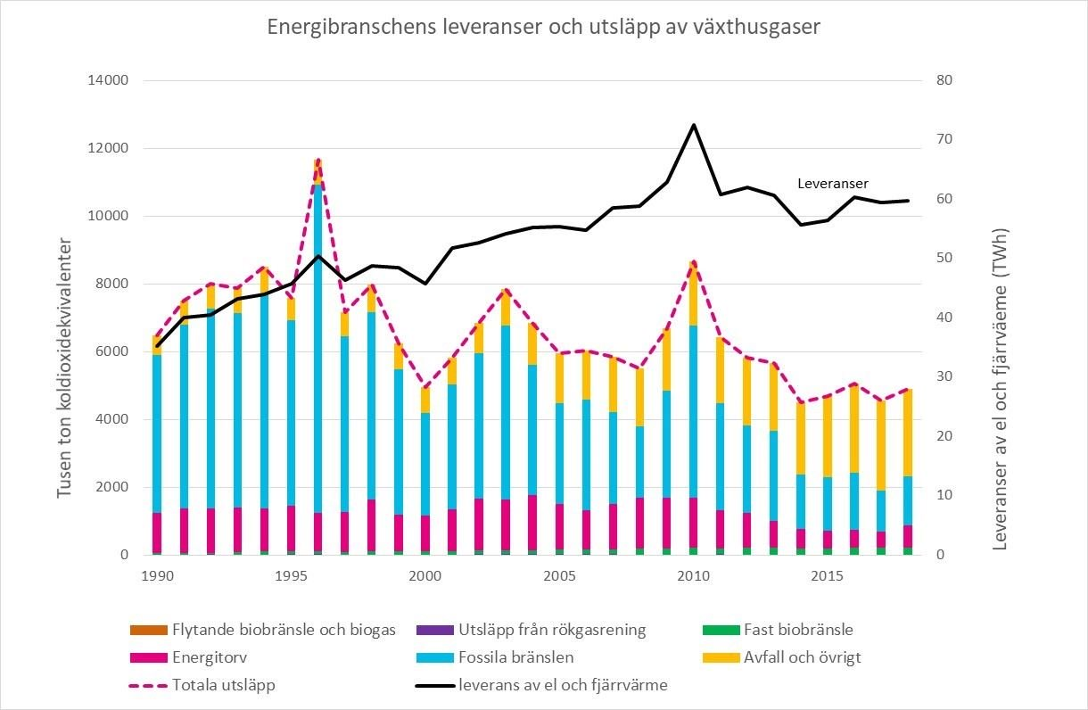
FJÄRRVÄRME MINSKAR UTSLÄPPEN
”Utsläppen av växthusgaser från egen uppvärmning av bostäder och lokaler har minskat kraftigt med 90 procent sedan 1990. Minskningen beror på att egen uppvärmning med olja har ersatts av främst fjärrvärme och värmepumpar bl.a. beroende på ökade skatter och oljepris. Denna omställning har bidragit mest till minskningen av Sveriges totala växthusgasutsläpp. Sektorns utsläpp fortsatte att minska 2018.”
Naturvårdsverket
Samtidigt som fjärrvärmebranschen har ökat sina leveranser av el och fjärrvärme med 70 procent har de egna utsläppen minskat med 24 procent.
Notes:
https://www.naturvardsverket.se/Sa-mar-miljon/Statistik-A-O/Vaxthusgaser-utslapp-fran-uppvarmning-av-bostader-och-lokaler/
Utsläppen har minskat från 9,3 miljoner ton koldioxidekvivalenter till 0,88 miljoner ton, mellan 1990 och 2018.

Slide 30
REGELVERK OCH VILLKOR

Slide 31
BAKGRUND TILL UPPMANINGAR TILL BESLUTSFATTARE
En rad aktörer har lagt förslag om åtgärder för ett mer effektivt energisystem som kan möta de förändringar som sker i energisystemet och genom samhällets omställning till fossilfritt.
Dagens regelverk är inte anpassat till beslutade energi- och klimatmålsättningar och behöver moderniseras för att hantera förändrade relationer mellan produktion, distribution, användning och lagring.
Energisystemet behöver utvecklas lokalt/regionalt och dess olika delar behöver sammanlänkas.
Produktion och användning av el och värme behöver hanteras gemensamt för att skapa nödvändig flexibilitet i energisystemet.
Statens ansvar för energisystemet behöver ses över så att myndigheters gränsdragningar tydliggörs och att systemets olika aktörer kan verka funktionellt och i samma riktning.
Regelverk behöver hantera ett ökat behov av säkerhet. Dels eftersom fler aktörer sammanlänkas vid digitalisering av energisystemet. Dels mot bakgrund av ett nytt geopolitiskt läge med ökad risk för cyberattacker.

Slide 32
Energiföretagen Sveriges 12 konkreta förslag för kraft- och fjärrvärme
1. Ta fram en sammanhållen strategi för kraft- och fjärrvärmen.
2. Säkerställ att energikraven i Boverkets byggregler är teknikneutrala.
3. Lindra konsekvenserna av chockhöjda kraftvärmeskatter.
4. Slopa avfallsförbränningsskatten och lägg styrmedel på avfall i tidigare led.
5. Inför långsiktiga styrmedel för negativa utsläpp.
6. Säkerställ ersättning för de tjänster som elsystemet behöver.
7. Säkerställ kraftvärmens roll i krisberedskapen.
8. Främja användningen av biogas i kraftvärmeproduktionen.
9. Avveckla riktade investeringsstöd till etablerade tekniker.
10. Stimulera småskalig kraftvärme som kan ge mer lokal planerbar elproduktion.
11. Övertolka inte EU-direktiven från ren energi-paketet.
12. Fastighetsbeskatta inte fjärrvärmeproduktionen.
Juni 2019. Här finns fördjupad information om de 12 punkterna.

Slide 33
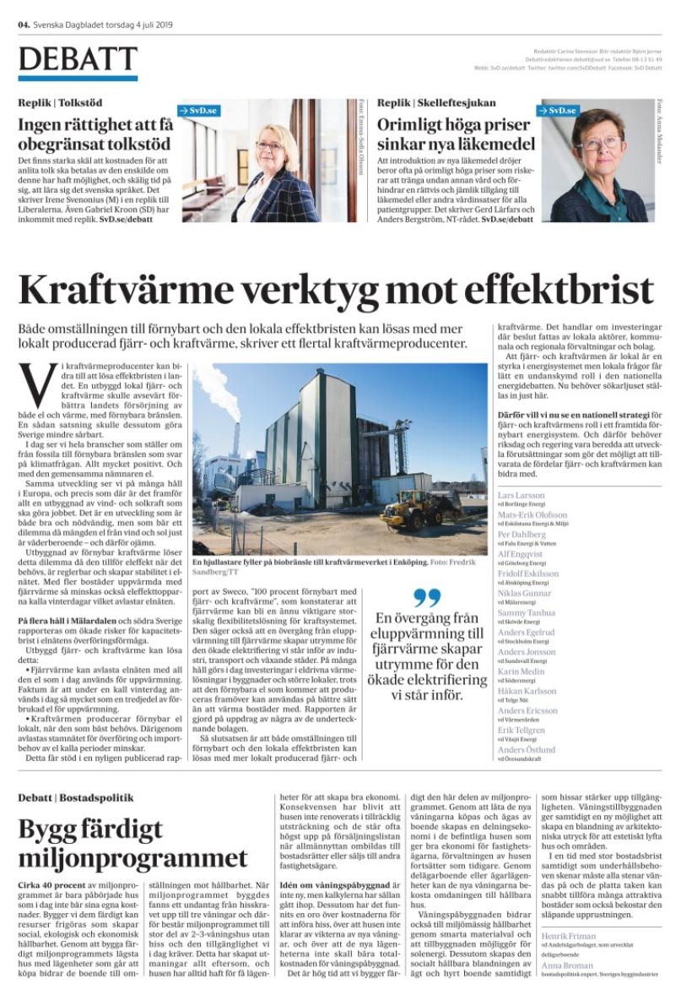
Svenska fjärr- och kraftvärmeproducenter i SvD
Svenska Dagbladet, 14 fjärrvärmeproducenter:
”Att fjärr- och kraftvärmen är lokal är en styrka i energisystemet men lokala frågor får lätt en undanskymd roll i den nationella energidebatten. Nu behöver sökarljuset ställas in just här.
Därför vill vi nu se en nationell strategi för fjärr- och kraftvärmens roll i ett framtida förnybart energisystem. Och därför behöver riksdag och regering vara beredda att utveckla förutsättningar som gör det möjligt att tillvarata de fördelar fjärr- och kraftvärmen kan bidra med.”
Borlänge Energi, Eskilstuna Energi & Miljö, Falu Energi & Vatten
Göteborg Energi, Jönköping Energi, Mälarenergi, Skövde Energi
Stockholm Exergi, Sundsvall Energi, Söderenergi, Telge Nät
Värmevärden, Växjö Energi, Öresundskraft
Juli 2019

Slide 34
Samling för nätkapacitet
Bakom nätverket står Energiföretagen Sverige tillsammans med ett stort antal andra aktörer. Efter rundabordssamtal där alla aktörer bidrog med förslag på både kort och lång sikt presenterades tio förslag för att avhjälpa kapacitetsbristen i elnäten
På kort sikt
1. Tydliggör vem som bär ansvaret vid nätkapacitetsbrist.
2. Utveckla former för dialog, kartläggning och samhällsplanering.
3. Öka flexibiliteten i anslutningsabonnemang.
4. Frigör kapacitet genom utvecklad risksyn.
5. Skapa förutsättningar för effekttariffer.
På lång sikt
6. Säkra långsiktiga incitament för elnätsinvesteringar.
7. Säkerställ marknadsmässig ersättning för stödtjänster till elsystemet.
8. Undanröj hinder för marknadsplatser för flexibilitetstjänster.
9. Effektivisera tillståndsprocesserna.
10 Styr myndigheter i linje med politiska målsättningar.
September 2019, Läs mer om Samling för nätkapacitet

Slide 35
Färdplan för fossilfri uppvärmning
Ett 50-tal aktörer på värmemarknaden har inom ramen för regeringens initiativ Fossilfritt Sverige tagit fram Färdplan för uppvärmningsbranschen, som nu cirka 100 aktörer har ställt sig bakom.
Fjärrvärmebranschens åtaganden
Fjärrvärmebranschen ska bland annat bli fossilbränslefri senast år 2030 och fungera som en kolsänka år 2045. De ska också samverka i hög grad med kunder och andra aktörer för att utveckla fjärrvärmeaffären, tekniken och annat som krävs för att uppnå detta.
Några av uppmaningarna till politiken
Ha fokus på effektfrågan och hela energisystemet, inklusive uppvärmningssektorn
Utveckla en strategi för uppvärmningssektorns roll i energisystemet.
Skapa incitament för kraftvärme och minskat toppeffektuttag, t.ex. genom att värdera effekt och inte bara energi
Formulera byggreglerna så att de inte styr valet av uppvärmningsform
Se över de långsiktiga styrmedlen så att de leder till att fler kostnadseffektiva energieffektiviseringsåtgärder genomförs
Ge stöd till samverkansplattformar samt forskning, utveckling och demonstration för ny teknik (bland annat Bio-CCS)
Inför styrmedel »högt upp i kedjan för att styra bort plast från restavfall
April 2019, Läs hela färdplanen på Energiföretagens webbplats.

Slide 36
Färdplan el – för ett fossilfritt samhälle
Färdplanen är framtagen av Energiföretagen Sverige och dess medlemmar, inom ramen för regeringens initiativ Fossilfritt Sverige
Energibranschens åtaganden
Energibranschen åtar sig att samverka med samhällets olika aktörer och skapa en plattform för dialog, att samarbeta lokalt och regionalt kring elnät och elnätskapacitet, att kontinuerligt upprusta och utveckla elnäten samt att utveckla produkter och tjänster som gör det attraktivt för kunderna att bidra.
Uppmaningar till politiken
Korta tillståndsprocesserna radikalt
Ge Svenska kraftnät i uppdrag att planera och prioritera stamnät och elnätskapacitet
Tillsätt en statlig utredning för att ta fram en hållbar, förutsägbar och långsiktig elnätsreglering
Ta fram en strategi för fjärrvärme och kraftvärme
Utred hur dagens elmarknadsmodell kan utvecklas
Ge långsiktigt stöd till tekniker som är centrala för att nå klimatmålet
Januari 2020. Läs hela färdplanen på Energiföretagens webbplats.

Slide 37
Tack för att du lyssnade!
Välkommen att höra av dig om du vill veta mer.

